Slide 1
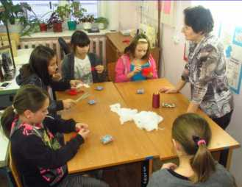

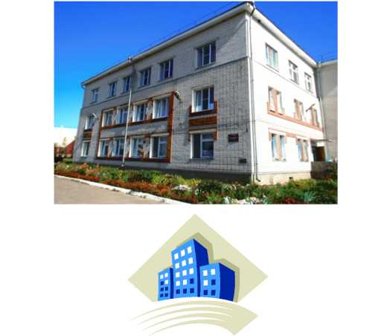
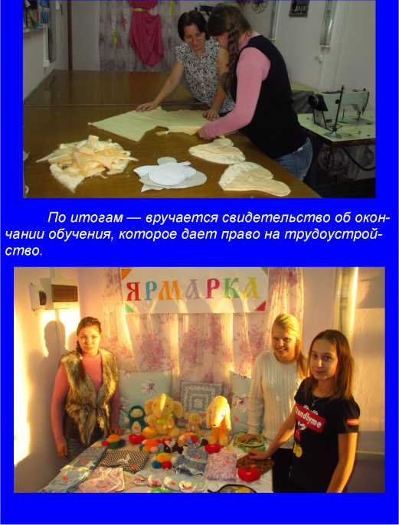
Подготовка по специальности «Швея».
Курс позволяет получить профессиональные и первичные навыки шитья, моделирования и конструирования одежды.
В программе:
Профессиональная подготовка.
Желающие обучаться в отделении дневного пребывания могут обращаться к нам за консультацией по телефону, а так же по электронной почте
Министерство социальной политики
Нижегородской области
государственное бюджетное учреждение
«Социально-реабилитационный центр для
несовершеннолетних Арзамасского района»
Занятия проходят ежедневно (кроме субботы и воскресенья), в первой половине дня.
экономический курс,
общетехнический
курс,
специальный курс.
Квалификационный экзамен включает в себя выполнение выпускной практической квалификационной работы и устного ответа.
По итогам -вручается свидетельство об окончании обучения, которое дает право на трудоустройство.
Первичные навыки.
Занятия проходят ежедневно по 2 часа (кроме субботы и воскресенья), во второй половине дня.
По итогам — вручается справка об окончании обучения по приобретению первичных навыков по специальности «Швея».
ГБУ «СРЦН Арзамасского района»
Нижегородская область, р.п. Выездное,
ул. Пушкина, д. 106
Тел., факс: 8(83147)51421
Наш сайт: http://srcn-arz.ru/
Наш электронный адрес: srcnes@soc.arz.nnov.ru
Мы ждём Вас!
р.п. Выездное-2023 г.

Slide 2
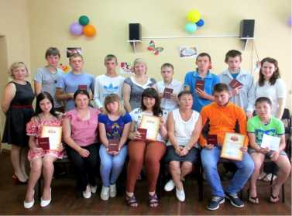
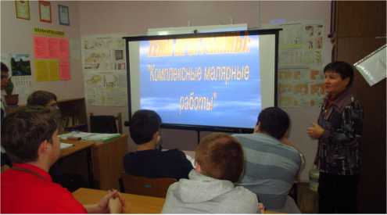
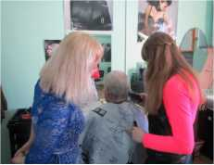
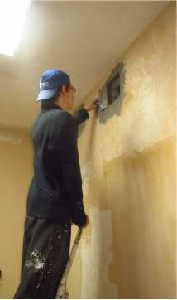
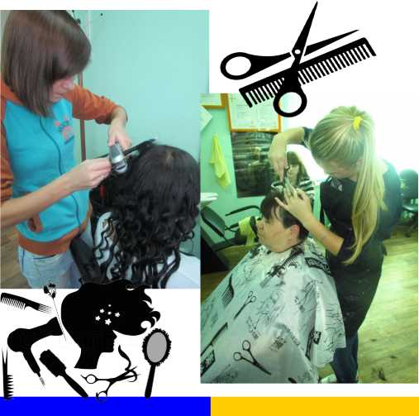

Отделение дневного пребывания
функционирует с 1998 года
Подготовка по специальности
«Парикмахер»
Курс позволяет получить профессиональные или первичные навыки парикмахерского искусства - выполнять современные мужские, женские и детские стрижки, причёски, окрашивание волос. Профессионально разбираться в парфюмерной продукции современных и зарубежных производителей и многое другое.
В программе:
Профессиональная подготовка.
Занятия проходят ежедневно (кроме субботы и воскресенья) в первой половине дня.
Подготовка по специальностям «Маляр. Штукатур.
Облицовщик-плиточник»
Курс позволяет получить профессиональные и первичные умения и навыки при выполнении строительных работ, выполнять штукатурно-малярные и облицовочные работы (отделка домов, ремонт квартир).
Отделение осуществляет:
Профессиональную подготовку несовершеннолетних, находящихся в трудной жизненной ситуации и социально опасном положении, детей-инвалидов и детей с ОВЗ, признанных нуждающимися в социальных услугах, в возрасте от 14 до 18 лет.
без повышения образовательного уровня на базе основного общего и среднего (полного) образования по рабочим профессиям:
- «Парикмахер»;
- «Швея»;
- «Штукатур». «Маляр». «Облицовщик-плиточник».
Подготовку несовершеннолетних по приобретению первичных умений и навыков в отдельных видах работ учащимися образовательных школ по направлениям:
- «Швейное дело».
- «Облицовщик-плиточник».
- «Парикмахер».
Особенностью приёма на обучение
по указанным профессиям является:
Лица до 18 лет;
Условия обучения:
Обучение бесплатное;
Форма обучения - дневная;
Срок обучения -10 месяцев;
Начало обучения - с 1 сентября;
Двухразовое бесплатное питание;
Приём на обучение без экзаменов, через собеседование.
По окончанию обучения организация оказывает помощь в дальнейшем трудоустройстве на работу выпускников по полученной профессии.
экономический курс,
технический курс,
специальный курс.
Квалификационный экзамен включает в себя выполнение выпускной практической квалификационной работы
В программе:
Профессиональная подготовка.
оборудование и технология малярных работ;
оборудование и технология штукатурных работ;
оборудование и технология облицовочных работ.
и тестирование по предметам.
По итогам — вручается свидетельство об окончании обучения, которое дает право на трудоустройство.
Первичные навыки.
Занятия проходят ежедневно по 2 часа (кроме субботы и воскресенья), во второй половине дня.
По итогам — вручается справка об окончании обучения по приобретению первичных навыков по парикмахерскому искусству.
Квалификационный экзамен включает в себя выполнение выпускной практической квалификационной работы и устного ответа по предметам.
По итогам — вручается свидетельство об окончании обучения, которое дает право на трудоустройство.
Первичные навыки.
Занятия проходят ежедневно по 2 часа (кроме
субботы и воскресенья), во второй половине дня.
По итогам — вручается справка об окончании обучения по приобретению первичных навыков по специальностям «Маляр . Штукатур. Облицовщик-плиточник».

